Slide 1

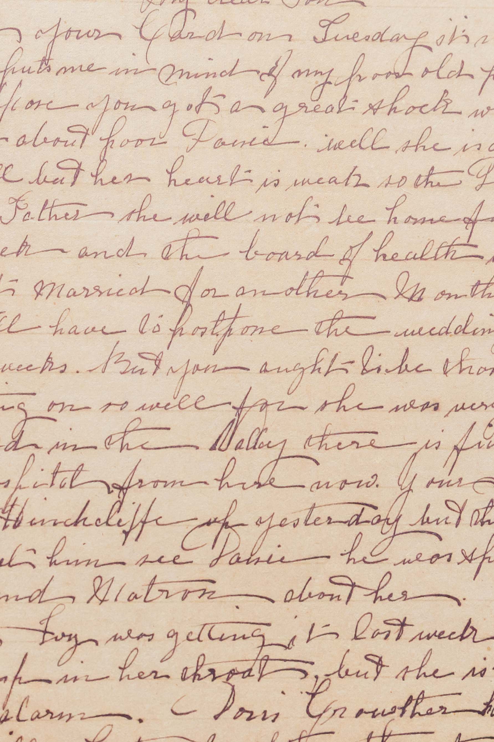
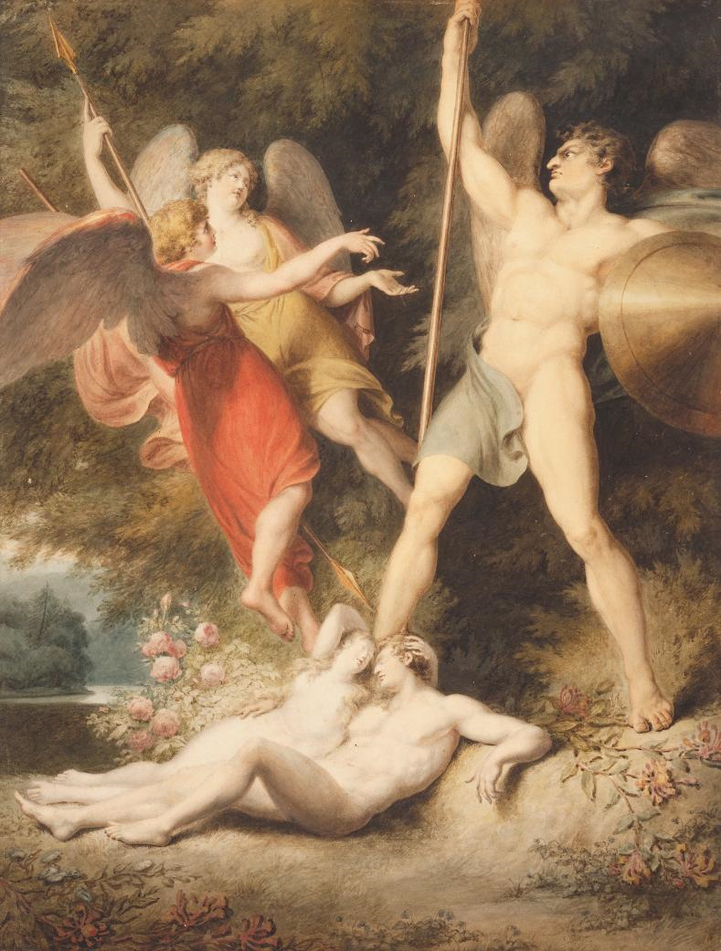
Az ember tragédiája a Nemzeti Színházban

Slide 2
A színrevitel örök dilemmája:
misztérium vagy történelmi revü?
A filozófiai költemény
A látványos történelem
A hamleti alapprobléma
Madách műve egy grandiózus gondolati dráma, amelynek középpontjában Ádám és Lucifer belső vívódása, valamint a gondolat és a tett viszonya áll.
Veszélye
Ha a mű csupán filozófiai marad, akkor elveszíti igazi erejét.
A mű hatalmas tömegeket és tizenöt különböző színt mozgat.
A csapda abban rejlik, hogy naturalista módon, „üres történelmi revüként” ábrázolja a színeket,
ahol a látvány elnyomja a drámai mondanivalót.
A rendezők legnagyobb feladata az volt, hogy megteremtsék e két véglet szintézisét, figyelembe véve saját koruk társadalmi és esztétikai elvárásait.

Slide 3
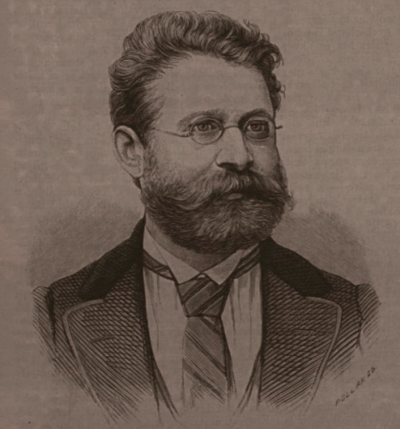
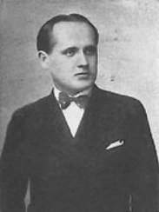
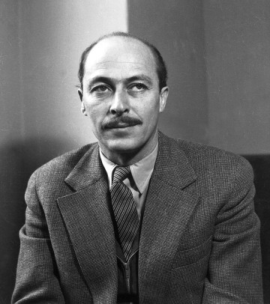
Az értelmezések fejlődése a nemzeti színház színpadán
1883
1937
1955
A romantikus realizmus
Paulay Ede célja az volt, hogy megmutassa, a játszhatatlan mű színpadra állítható történelmi illúzióként.
Az előadás új nézőpontot kínált a közönség számára,
lehetővé téve, hogy felfedezzék a mű mélyebb jelentését
A modern misztérium
Németh Antal monumentális víziója a filozófiai mélységre és építészeti formákra összpontosít.
Az alkotás az eleganciát és a gazdag mondanivalót ötvözi.
A racionalista pszichológia
Gellért Endre puritán, szövegközpontú megközelítése az emberi lélek mélységeit vizsgálja.
A háború utáni időszakban a dráma és a mélylélektan felülkerekedik a puszta látványosságon. Ez az irányzat az érzelmekre és a psziché belső folyamataira koncentrál

Slide 4

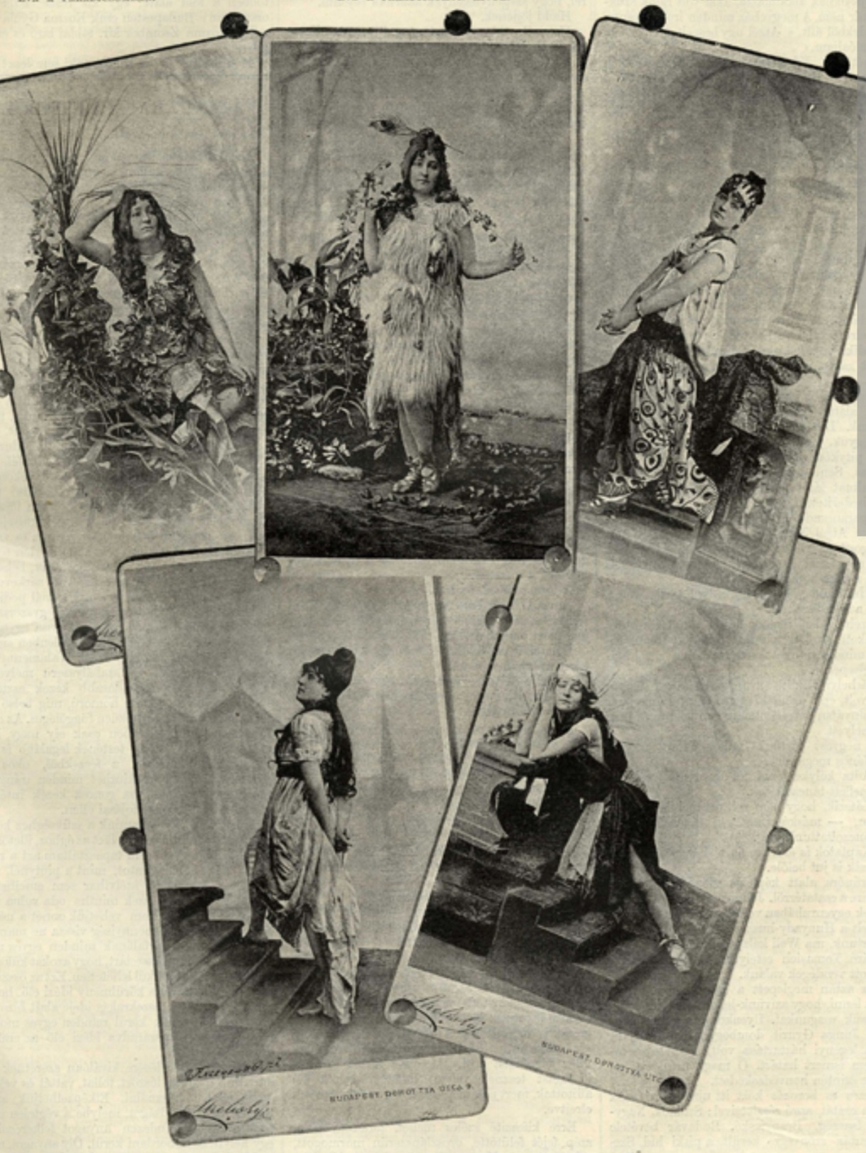
1883: A darab megelevenedik és a romantikus látványszínház megszületik
A 'Játszhatatlan' Mű
Paulay Ede igazgatósága alatt a Tragédia színpadra állítása volt a legnagyobb színházi bravúr, amelyet végrehajtottak.
Történelmi Hűség
A rendezés a kor követelményeinek megfelelően részletes, valósághű díszletekre és grandiózus látványképekre épült.
A Közönségsiker
Az előadás rendkívüli hatást gyakorolt a közönségre. A párizsi színben felcsendülő Marseillaise olyan katartikus élményt nyújtott, hogy a nézők észre sem vették a súgó hibáját.
“Hogy fogom én eljátszani az Évát? Hiszen ez esténként tíz külön alakítást kíván!”
Jászai Mari naplójából a felkészülés időszakából.

Slide 5
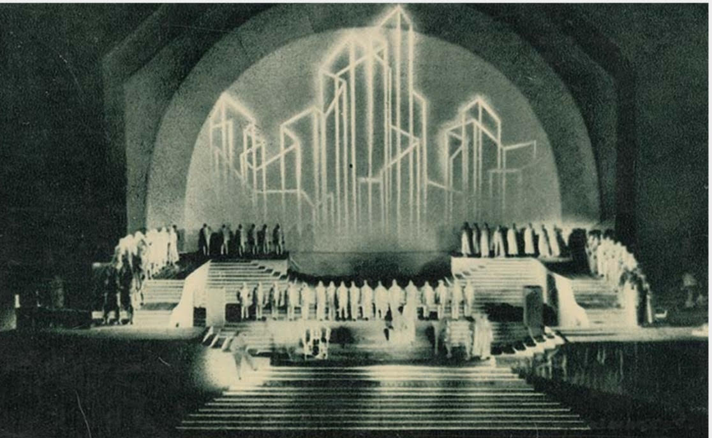
Történelmi illúzió és színészi bravúr a 19. század végén
Az első Éva: Jászai Mari játéka
Jászai Mari a romantikus és hősi értelmezésben formálta az első Éva karakterét. Különleges érzékenységgel és erővel keltette életre a karaktert, előadása legendás lett.
Lineáris Történetmesélés
A rendezés a cselekményt támogatta, a filozófiai mondanivaló háttérbe szorult. A nézők a lineáris történet kibontakozását látványos színpadképekkel követhették.
Illuzionista Tér
Paulay Ede a történelmi rekonstrukcióra és festői hatásra figyelt. Az illuzionista tér mélyebb belemerülést engedett a darab világába, vizuálisan lenyűgöző élményt nyújtva.

Slide 6
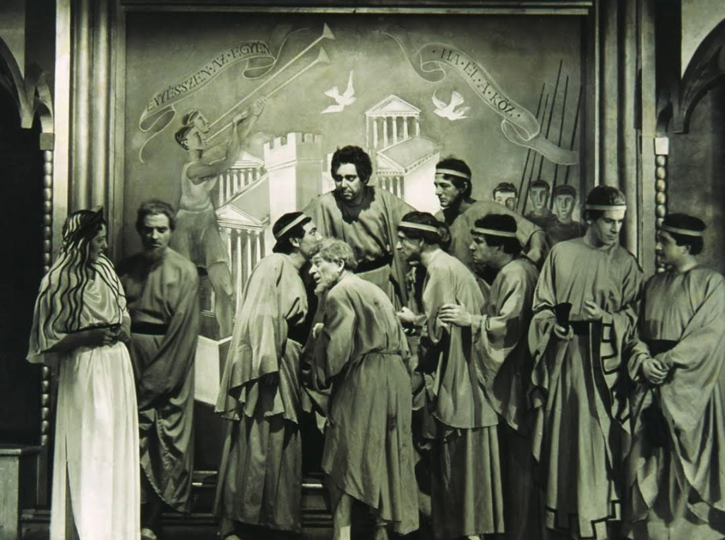
1937: Németh Antal
és a visszatérés a kozmikus misztériumhoz
Az Esztétikai Forradalom
Németh Antal radikálisan eltért Paulay Ede hagyományaitól. Míg Paulay a naturalista álomképekre összpontosított, Németh a misztériumokra és kozmikus keretekre helyezte a hangsúlyt - mélyebb jelentések felfedezésére, alapvetően átalakítva a színház világát.
Rendezői Szintézis
A külső elemek (díszlet, világítás, zene, koreográfia) szigorú egysége egyetlen monumentális koncepció keretein belül.
Új generáció
Tökés Anna (Éva), Lehotay Árpád (Ádám) és Csortos Gyula (Lucifer) egy sötétebb, stilizált világba kalauzolta a közönséget.

Slide 7
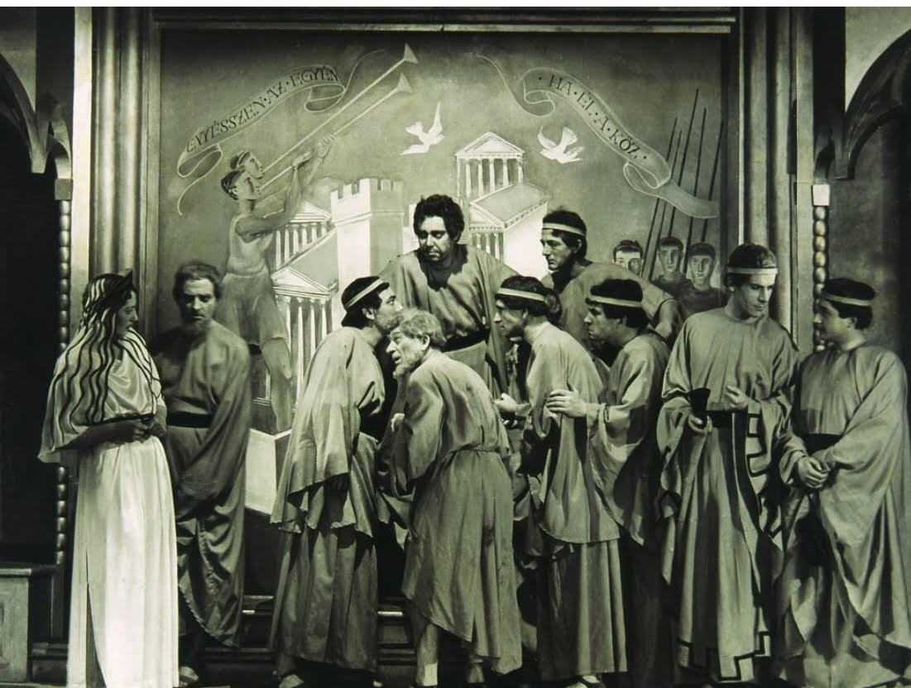
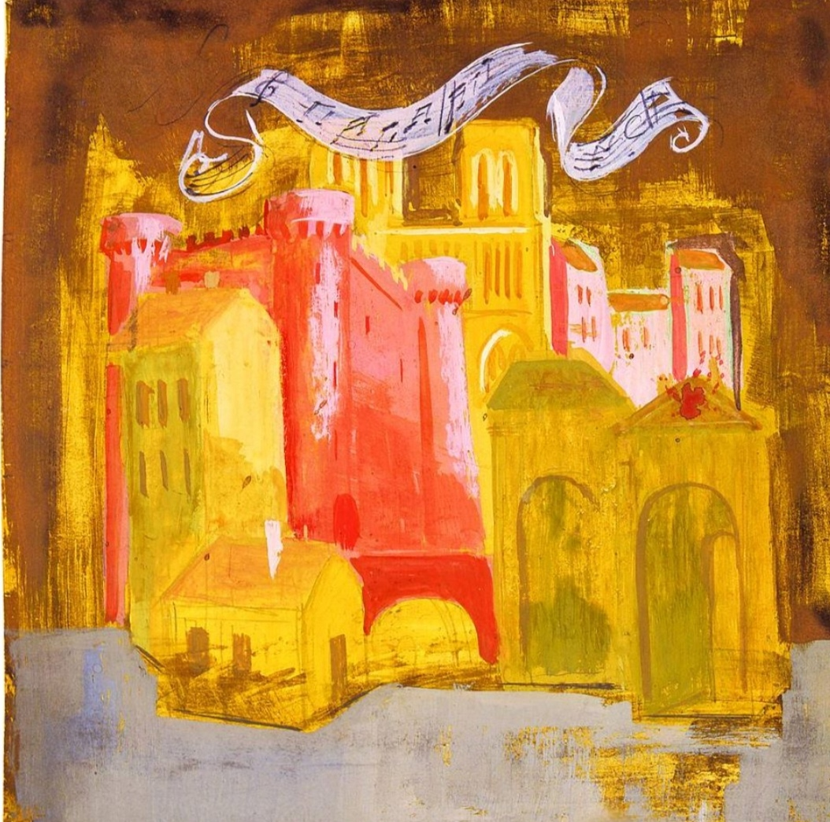
Monumentális terek és modernista absztrakció
Térszervezés
A festett háttereket felváltották az épített, lépcsőzetes, több szinten játszható hatalmas pódiumok.
Atmoszférik-us Világítás
A modern fénytechnika használata drámai, sötét tónusokat és éles árnyékokat hozott létre, felerősítve a darab misztikus jellegét.
Szimbolikus Helyszínek
A terek nem konkrét városokat, hanem eszméket és elnyomó rendszereket szimbolizáltak.
Díszlet terv:Viksi Balázs László

Slide 8
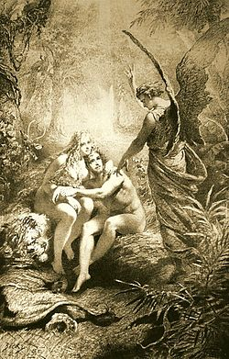
1955: Gellért Endre
és az emberi dráma,
a racionalizmus diadala
A Szöveg Rehabilitációja:
1
A lenyűgöző látványosságok után a fókusz visszatért magára a madáchi szövegre és az abban rejlő emberi küzdelemre.
Mélylélektan:
2
Gellért Endre rendezése szakított a misztikával. A poszt-traumatikus, háború utáni korszak egy hús-vér, esendő, de küzdő Ádámot követelt.
A Racionális Lucifer:
3
A fényhozó megközelítés: Lucifer nem egy démoni entitás, hanem a hideg, cinikus ráció, az elemző elme megtestesülése.

Slide 9
Pszichológiai realizmus
és szimbolikus minimalizmus
A Cinikus Tudós (Lucifer)
1
Major Tamás zseniális alakítása. Luciferje intellektuális, szarkasztikus tudós, aki gúnyos fölénnyel szemléli az embert.
A Költői Éva
2
Lukács Margit játéka a varázslatos emlék, a lírai és érzelmes nőiség szimbóluma volt az éles racionalitás mellett.
Oláh Gusztáv Látványvilága
3
A díszletek levetették a felesleges dekorációt. Stilizáltak, funkcionálisak maradtak, hogy minden figyelmet a színészek arcára és a kimondott szóra irányítsanak.

Slide 10
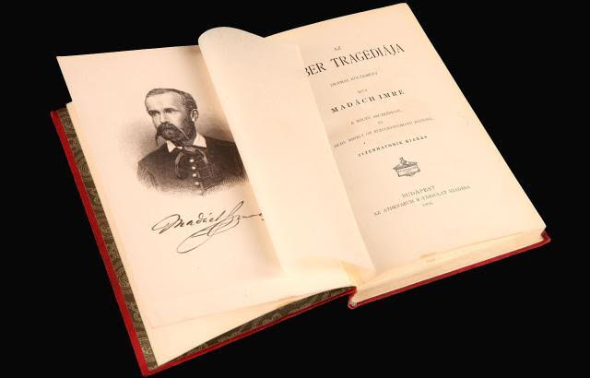
A Tragédia három arca: Összehasonlító diagnosztikai mátrix
 | 1883 (Paulay) | 1937(Németh) | 1955 (Gellért)
Rendezői Filozófia | A játszhatatlan mű színpadképessé tétele | Kozmikus misztérium és egységes vizó | Szövegközpontú racionalizmus és mély lélektan
Látványvilág (Szcenika) | Aprólékos történelmi realizmus, piktoriális tablók | Geometrikus monumentalizmus, modern fénytechnika | Funkcionális minimalizmus, szimbolikus terek
Színészi Fókusz | Romantikus heroizmus és deklamáció (Jászai M.) | Stilizált, koncepcióba ágyazott társulati összjáték | Pszcihológiai realizmus és intellektuál

Slide 11
„Mondottam ember: küzdj és bízva bízzál!"
Az Örök Alapanyag: Az ember tragédiája éppen azért a magyar drámairodalom csúcsa, mert minden kornak megengedi, sőt követeli, hogy radikálisan újraértelmezze.
A Folyamatos Értelmezés: Paulay a történelmet,
Németh a misztikumot,
Gellért az embert találta meg benne.
A mű valódi tragédiája és diadala, hogy a küzdelem sosem ér véget: minden generációnak újra fel kell fedeznie a saját Ádámját, Éváját és Luciferét!

Slide 12
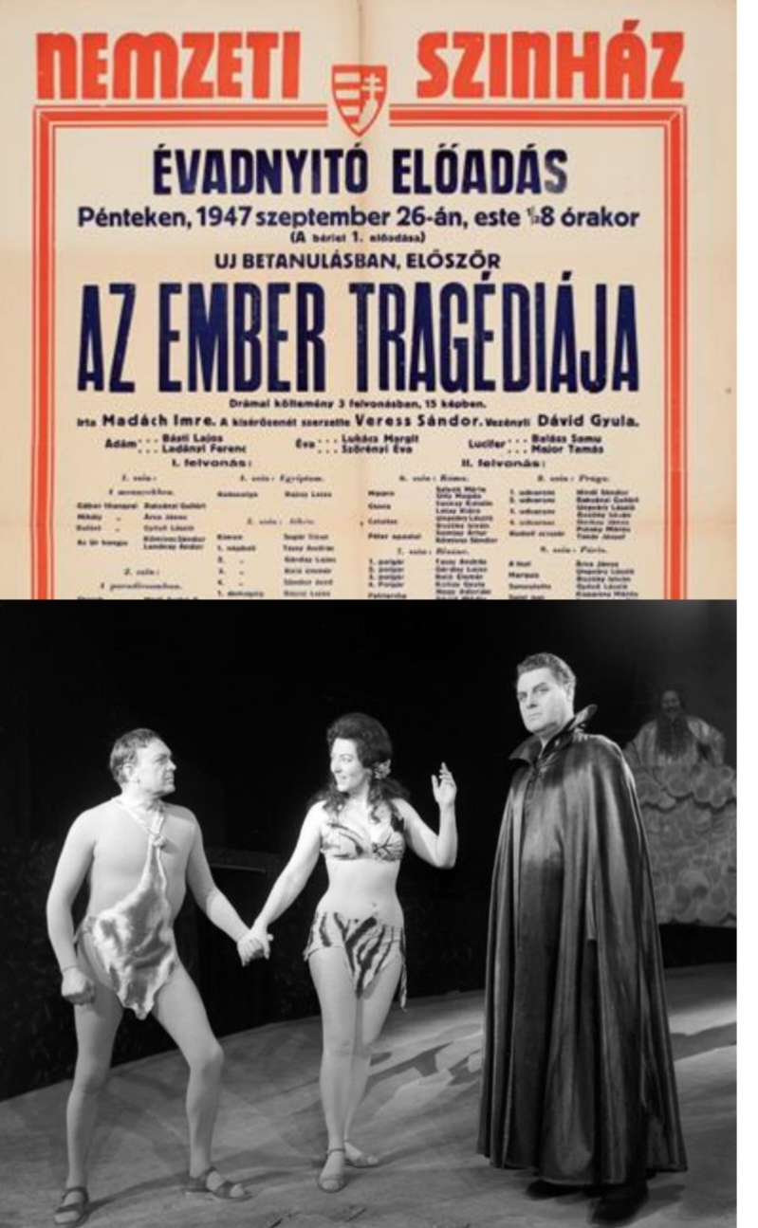
Köszönjük a figyelmet!
Készítette:
Pindúr pandúrok csapata

